Slide 1
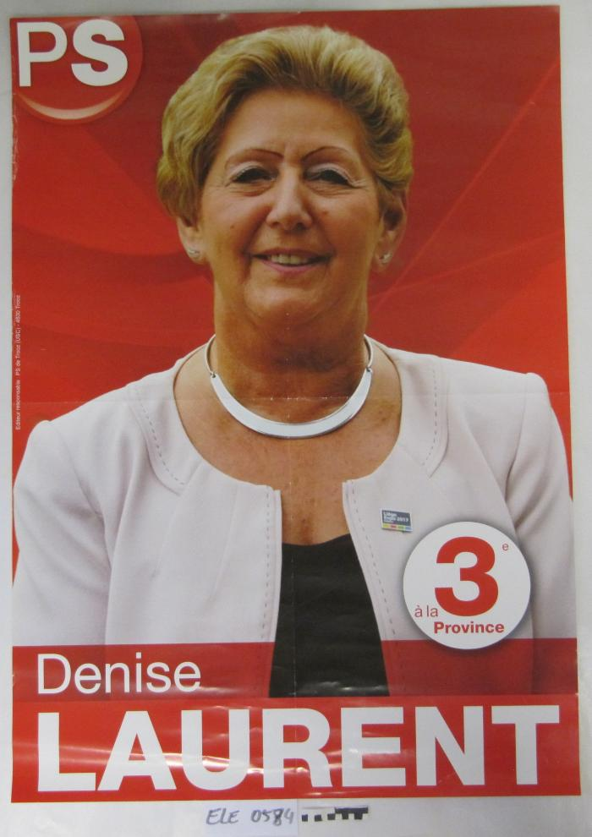
Denise Laurent : 3e à la Province (ARC-C AFF ELE 0584)

Slide 2
Cartes de voeux et invitations 2018 (ARC-C CAR 2018)
July 17 2014 at 4:07:42

